Slide 1


Tu Amigo UN
ID Segundo(2do)
Alejandro Mendivelso
Juan Camilo Lopez Bustos

Slide 2

Problema a resolver
Continuando con la problemática de la entrega anterior, en esta entrega se optimizo el tiempo de búsqueda e inserción, con la estructura de datos Hashing, además del desarrollo de la interfaz gráfica.

Slide 3
Requerimientos funcionales
Se conservan los requerimientos funcionales de, registro y búsqueda, con la mejora del tiempo ejecutado gracias a la tabla Hash

Slide 4
Requerimientos funcionales
El uso de la implementación de la interfaz Grafica para una mejor ayuda visual

Slide 5
Uso de estructuras de datos en la solución del problema a resolver
Para la versión final además de la estructura ya implementada se implemento en la búsqueda una tablas HASH.

Slide 6
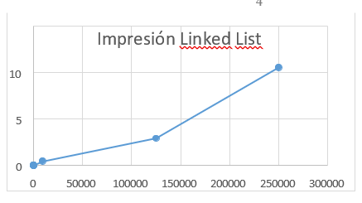
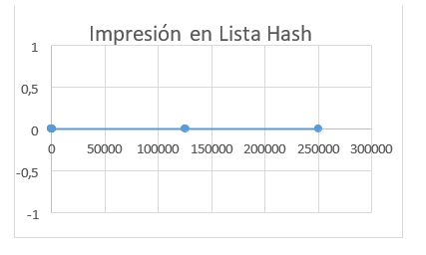
Pruebas y análisis comparativo del uso de las estructuras de datos
Inserción Lista Enlazada
1
0
,
5
0
-0
0
50000
100000
150000
250000
300000
,
5
-1
Inserción en Lista Hash
1
0
,
5
0
0
50000
100000
150000
200000
250000
300000
-0
,
5
-1

Slide 7
Referencias
Yunier Broche-Pérez, “Consecuencias psicológicas de la cuarentena y el aislamiento social durante la pandemia de COVID-19”, Scielo.sld.cu,
2020 [En línea]. Disponible en:
http://scielo.sld.cu/scielo.php?script=sci_arttext&pid=S0864-
34662020000500007
Weiss, M.A.: Data Structures and Algorithm Analysis in C++, 4th Edition, Pearson/Addison Wesley, 2014.
Hernández, Z.J. y otros: Fundamentos de Estructuras de Datos. Soluciones en Ada, Java y C++, Thomson, 2005.
Shaffer, Clifford A.: Data Structures and Algorithm Analysis in C++, Third Edition, Dover Publications, 2013. (En línea.)
Campos Laclaustra, J.: Apuntes de Estructuras de Datos y Algoritmos, segunda edición, 2018. (En línea.)
Martí Oliet, N., Ortega Mallén, Y., Verdejo López, J.A.: Estructuras de datos y métodos algorítmicos: 213 ejercicios resueltos. 2ª Edición, Ed. Garceta, 2013.
Joyanes, L., Zahonero, I., Fernández, M. y Sánchez, L.: Estructura de datos. Libro de problemas, McGraw Hill, 1999.
Web site: https://pythondiario.com/2018/08/implementacion-de-un-arbol-avl.html#:~:text=El%20%C3%A1rbol%20AVL%20tiene%20la,la%20rama%20derecha%20o%20viceversa
Wen site: https://pythondiario.com/2018/06/tabla-hash-en-python.html#:~:text=La%20forma%20de%20implementar%20en,a%20la%20clave%20del%20elemento.
Web site: https://es.acervolima.com/implementacion-de-hash-con-encadenamiento-en-python/

